Slide 1
UNIDAD N 3 CONTABILIDAD BÁSICA

Slide 2
LA CONTABILIDAD Y SU RELACIÓN CON LA EMPRESA Todas las empresas deben identificar las características que tiene en su interior para así establecer las obligaciones que tiene frente al estado y valorar por ende la importancia que tiene la contabilidad para el control de sus negocios FINES DE LA CONTABILIDAD

Slide 3
1. Establecer un control riguroso sobre cada uno de los recursos y las obligaciones del negocio. 2. Registrar, en forma clara y precisa, todas las operaciones efectuadas por la empresa durante el ejercicio fiscal. 3. Proporcionar, en cualquier momento, una imagen clara y verídica de la situación financiera que guarda el negocio. 4. Prever con bastante anticipación el futuro de la empresa 5. Servir como comprobante y fuente de información, ante terceras personas, de todos aquellos actos de carácter jurídico en que la contabilidad puede tener fuerza probatoria conforme a lo establecido por la ley.

Slide 4
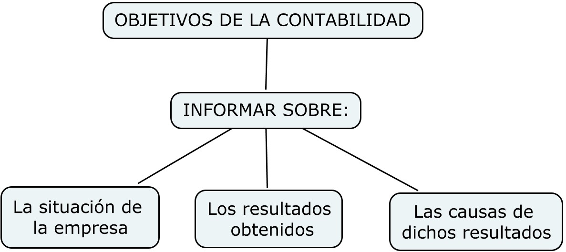
OBJETIVOS DE LA CONTABILIDAD

Slide 5
PROPOSITOS DE LA CONTABILIDAD

Slide 6
CARACTERISTICAS, REQUISITOS DE LA INFORMACIÓN CONTABLE Utilidad Pertinencia Claridad Comparabilidad Oportunidad Objetividad Confiabilidad Integridad Certidumbre Prudencia

Slide 7
CONTABILIDAD COMERCIAL INDUSTRIAL O DE COSTOS CONTABILIDAD BANCARIA CONTABILIDAD DE SERVICIOS CONTABILIDAD AGROPECUARIO CONTABILIDAD GUBERNAMENTAL

Slide 8
USUARIOS DE LA INFORMACIÓN CONTABLE Los usuarios de la información contable se pueden clasificar en internos y externos. Usuarios internos. 1. Dueños/socios de la empresa 2. Directores/gerentes. 3. Mandos intermedios. Usuarios externos. 4. Inversores actuales y potenciales. 5. Analistas financieros. 6. Prestamistas. 7. Empleados. 8. Proveedores. 9. Clientes. 10. Administración pública (Gobierno) 11. Competidores. 12. Medios de comunicación 13. Público en general.

Slide 10
ECUACIÓN CONTABLE Esta ecuación matemática se fundamenta en que los activos son todos los recursos, bienes y derechos son de propiedad del giro del negocio, el pasivo se derivan de fuentes de financiamiento como las deudas adquiridas con terceras personas y el patrimonio son los aportes de los dueños, en la cual resume el balance general conocido como Estado de Situación Financiera. La ecuación contable se la representa gráficamente: ACTIVO = PASIVO + PATRIMONIO (Farfán, 2017)

Slide 11
COMBINACIONES

Slide 12
PRINCIPOS DE CONTABILIDAD GENERALMENTE ACEPTADOS 1. Equidad 2. Ente 3. Bienes Económicos 4. Moneda Común 5. Empresa en marcha 6. Ejercicio 7. Objetividad 8. Prudencia 9. Uniformidad 10. Exposición 11. Materialidad 12. Valuación al costo 13. Devengado 14. Realización

Slide 13
CONCEPTO DE LA PARTIDA DOBLE El sistema de partida doble es un método contable que consiste en registrar una operación dos veces, una en el debe y otra en el haber De esta forma, se establecen unas relaciones entre las diferentes masas patrimoniales Las operaciones contables se realizan mediante los llamados asientos Estos tienen dos partes, el debe y el haber. De esta forma, por este método, toda operación de entrada conlleva una operación de salida Los principios del método El asiento contable 1. El que recibe es el Deudor y el que entrega es el acreedor De esta forma, lo que tenemos es porque se lo debemos a alguien, incluidos nosotros mismos. 2. El equilibrio patrimonial exige que todo lo que entre debe ser igual a lo que sale. 3. Los recursos siempre proceden de algún sitio. El deudor (que debe) existe porque hay un acreedor (que tiene). 4. Las cuentas tienen que poder anularse de la misma forma en que se crean. De esta forma, si un valor entra por una, debe salir por la misma.

Slide 14
LA TRANSACCIÓN ECONÓMICA Una transacción es un acuerdo comercial que se lleva a cabo entre dos partes, económicamente hablando es un convenio de compra y venta Las Transacciones Contables u Operaciones Comerciales son actos de poder comprar o vender bienes, valores y/o servicios al crédito o contado, suscitadas en una empresa a una determinada fecha

Slide 15
Las Transacciones Permutativas Las Transacciones Modificativas Las Transacciones Mixtas CUENTAS CONTABLES Las cuentas contables son el instrumento por el cual se registran todos y cada uno de los movimientos de la empresa a nivel económico.

Slide 16
PARTES DE LA CUENTA El contenido de una cuenta contable se compone por 4 factores fundamentales: titular, débito, saldo, crédito 1.El titular de una cuenta contable 2. El débito 3. El saldo.- deudor, acreedor 4. el crédito

Slide 17
CUENTAS CONTABLES Cuentas de: Activos Gastos Capital Ingresos Pasivos Costos Tipos de cuentas nominales y reales cuenta nominal.- los costos, los ingresos y los gastos. cuentas reales.- se incluye el capital, los activos y los pasivos

Slide 18
MOVIMIENTOS DE LAS CUENTAS CONTABLES 1. Movimiento Débito: anotaciones que se hacen en el lado derecho de una cuenta para registrar los aumentos o disminuciones. 2. Movimiento Crédito: anotaciones que se hacen en el lado izquierdo de una cuenta para registrar los aumentos y las disminuciones.

Slide 19
Pasivo Patrimonio Activo Haber Debe Haber Debe Disminuye y se cancela Empieza y aumenta. Saldo débito Empieza y aumenta. Saldo crédito.

Slide 20
CICLO CONTABLE El ciclo contable es el periodo en el que una sociedad registra de forma cronológica y fiable cada transacción en su respectivo libro diario con el fin de analizar, elaborar y preparar la información financiera. También se le conoce como proceso contable o flujo registral.

Slide 21
Documentos CONCEPTO Documento fuente es el documento original debidamente autorizado por el Servicio de Rentas Internas para captar, justificar, controlar y comprobar con evidencia clara que una transacción o transformación interna fue realmente efectuada, aportando los datos necesarios para su registro en el sistema de información financiera

Slide 22
TIPOS DE DOCUMENTOS INTERNOS Son aquellas facturas, kárdex, cheques, roles de pago, cotizaciones, recibos de caja, comprobantes de egreso, comprobantes de ingreso, entre otros, que la empresa emite a terceros para mantener sus relaciones comerciales. EXTERNOS Son aquellas facturas, notas de pedido, planillas de agua y/o luz, cheques, que la compañía recibe de otras empresas con las que realiza transacciones.

Slide 23
ASIENTOS CONTABLES tipos: simples compuestos Clases de asientos Por naturaleza por destino de apertura de operación de centralización de ajuste de cierre de reapertura

Slide 24
ESTADO DE SITUACIÓN INICIAL Esquema que explica las partes de un balance contable. El estado de situación inicial, también llamado balance general o balance de situación, es un informe financiero o estado contable que refleja la situación del patrimonio de una empresa en un momento de terminado.El estado de situación financiera se estructura a través de tres conceptos patrimoniales, el activo, elpasivo y el patrimonio neto, desarrollados cada uno de ellos en grupos de cuentas que representanlos diferentes elementos patrimoniales

Slide 25
EJEMPLO

Slide 26
FORMAS DE PRESENTACIÓN DEL ESTADO DE SITUACIÓN INICIAL a) En forma de cuenta. b) En forma de reporte. C)según la nif b6 ESTRUCTURA Encabezado Nombre de la empresa o nombre del propietario Indicación de que se trata de un balance general o estado de situación financiera. Fecha de formulación

Slide 27
Cuerpo Nombre y valor detallado de cada una de las cuentas que forman el activo Nombre y valor detallado de cada una de las cuentas que forman el pasivo Importe del capital contable Cortes de subtotales y totales claramente indicados. Moneda en que se expresa el estado. Firmas Del contador que hizo y autorizó Del propietario o responsable legal del negocio

Slide 30
GRACIAS POR LA ATENCIÓN

